Slide 1
SUBDIRECCIÓN GENERAL DE AGUA POTABLE, DRENAJE Y SANEAMIENTO
Reglas de operación
para los programas de agua potable, alcantarillado y saneamiento
y tratamiento de aguas residuales,
a cargo de la comisión nacional del agua, aplicables a partir del año 2020.

Slide 2
Estructura Programática SHCP
S074 Programa de Agua Potable, Alcantarillado y Saneamiento
Fusión de los Pp
S074 Programa de Agua Potable Alcantarillado y Saneamiento en Zonas Urbanas
S047 Programa de Agua Limpia
S075 Programa para la Construcción y Rehabilitación de Sistemas de Agua Potable y Saneamiento en Zonas Rurales
U037 Infraestructura Hídrica
Programa Nacional Hídrico (PNH)
Objetivo 3
Fortalecer el abastecimiento de agua y el acceso a los servicios de agua potable, alcantarillado y saneamiento
S218 Tratamiento de Aguas Residuales.
Fusión de los Pp
S218 Programa de Plantas de Tratamiento de Aguas Residuales.
U031 Incentivos para la Operación de Plantas de Tratamiento de Aguas Residuales

Slide 3
Objetivo
Fortalecer e incrementar la cobertura de los servicios de agua potable, alcantarillado y saneamiento, mediante el apoyo a las instancias estatales y municipales responsables de la prestación de los servicios.
¿Quiénes pueden participar?
Organismos operadores de los municipios y de las entidades federativas del país que requieran fortalecer o incrementar los servicios.

Slide 4
GERENCIA DE PROGRAMAS FEDERALES DE AGUA POTABLE Y SANEAMIENTO
Programa de Agua Potable y Alcantarillado
(PROAGUA)
Objetivo
Apoyar a los organismos operadores de los municipios y las entidades federativas para que fortalezcan e incrementen la cobertura de los servicios de agua potable y alcantarillado, a través del apoyo financiero y técnico a las entidades federativas, municipios y sus organismos operadores.
¿Quiénes participan?
Organismos Operadores de los municipios y de las Entidades federativas, que formalicen sus Anexos de Ejecución y Técnicos.

Slide 5
GERENCIA DE PROGRAMAS FEDERALES DE AGUA POTABLE Y SANEAMIENTO
APARTADO URBANO
¿Quiénes son elegibles?
Organismos operadores de los municipios y las entidades federativas, en localidades de 2,500 habitantes o más.

Slide 6
APARTADO URBANO
¿Dónde se focalizan los recursos?
Priorización de las Acciones
Impacto directo en el “Indicador de carencia por acceso a los servicios básicos en la vivienda” determinado por CONEVAL, y que atiendan la pobreza extrema.
Localidades consideradas por la SEDESOL en SINHAMBRE; con cobertura de agua de hasta 20%.
Localidades propuestas por Conagua como prioritarias.
Obras que requieran continuidad.
Acciones que incrementen coberturas.

Slide 7
APARTADO URBANO
¿Dónde se focalizan los recursos?
Priorización de las Acciones
Sectorización, detección y eliminación de fugas.
Fortalecimiento y conservación de los sistemas de macro y micromedición de volúmenes, padrón de usuarios, facturación y cobranza.
Destinos turísticos prioritarios o Pueblos Mágicos considerados por la SECTUR.
Obras de prevención y mitigación de daños, derivados del cambio climático.
Obras derivadas de un acuerdo internacional.
Obras de recarga artificial de acuíferos.
Las demás acciones consideradas en el apartado.

Slide 8
APARTADO URBANO
¿Dónde se focalizan los recursos?
El Organismo operador deberá programar al menos el 10% de sus recursos asignados para acciones de macromedición de sus fuentes de captación, hasta medir al 100 % sus extracciones.
Las asignaciones federales que se otorguen no podrán ser utilizadas para la operación y mantenimiento de la infraestructura, a menos de que se trate de operación transitoria en plantas potabilizadoras o desaladoras, por un plazo no mayor a 12 meses

Slide 9
APARTADO URBANO
¿Cuál es el beneficio?
PRINCIPALES ACCIONES DEL PROGRAMA
Ampliación de Cobertura de Servicios de Agua Potable y Alcantarillado.
Mejoramiento de la Eficiencia Física y Comercial.
Construcción, Rehabilitación y Conservación de la Infraestructura Hidráulica del Subsector, incluyendo las requeridas para el desalojo de las aguas pluviales de las zonas urbanas
Elaboración de Estudios y Proyectos

Slide 10
APARTADO URBANO
¿Cuál es el beneficio?
Tipos de Apoyo
Con recursos no mayores al 2% de su contraparte, se podrán adquirir para el fortalecimiento institucional del organismo operador, siempre justificados con un diagnóstico:
Vehículos (carros tanque, carros de desazolve de tuberías, etc.).
Equipo de inspección de tuberías.
Equipos de georreferenciación, equipo para desazolve.
Desinfección, monitoreo y laboratorios.
Equipo de cómputo y topográfico.

Slide 11
APARTADO URBANO
¿Cuánto es la aportación federal?
Porcentaje de apoyo federal.
Apartado | Localidades de 2,500 a 14,999 habitantes | Localidades de 15,000 a 99,999 habitantes | Localidades de 100,000 a 499,999 habitantes | Localidades mayores de 499,999 habitantes
Agua potable | 70% | 60% | 55% | 50%
Alcantarillado | 60% | 55% | 50% | 50%
Mejoramiento de eficiencia Comercial | 70% | 60% | 50% | 40%
Mejoramiento de eficiencia física | 70% | 65% | 60% | 60%
Rehabilitaciones | 40% | 40% | 40% | 40%
Estudios y proyectos | 80% | 80% | 80% | 75%
Drenaje pluvial urbano | 70% | 55% | 55% | 55%

Slide 12
APARTADO URBANO
Apoyos adicionales
Hasta un 10%
Para obras destinadas a la rehabilitación de infraestructura o al incremento de la cobertura de drenaje pluvial, en localidades con Alto Índice de Peligro por Inundaciones, según el Atlas de Riesgos emitido por el Centro Nacional de Prevención de Desastres (CENAPRED),
Localidades que presentaron problemas de “emergencia” por inundaciones en los últimos tres años, incluyendo las localidades de los municipios considerados por la SECTUR como destinos turísticos prioritarios.

Slide 13
APARTADO URBANO
Apoyos adicionales
Se le podrá apoyar hasta con 10 o 15 % adicionales respectivamente en las acciones de mejoramiento de la eficiencia.
En caso de que el organismo operador participante realice las tres o cuatro de las siguientes acciones:
Cuente con o integre un consejo de administración en el que al menos 50% de sus integrantes sean ciudadanos.
Implemente un sistema de profesionalización y permanencia de su personal técnico y operativo a su interior.
Certifique el sistema de la calidad de los programas federalizados, y
Cuente con un estudio o diagnóstico de la situación comercial.

Slide 14
APARTADO URBANO
Aportación 100% Federal
En localidades donde el “Indicador de carencia por acceso a los servicios básicos en la vivienda” determina que falta el servicio y que atiendan la pobreza extrema, y en localidades de municipios de hasta 14,999 habitantes considerados en SINHAMBRE, con cobertura de agua hasta de 20%.

Slide 15
GERENCIA DE PROGRAMAS FEDERALES DE AGUA POTABLE Y SANEAMIENTO
APARTADO RURAL
¿Quiénes son elegibles?
Localidades menores a 2,500 habitantes, con la participación comunitaria organizada.

Slide 16
APARTADO RURAL
¿Dónde se focalizan los recursos?
Priorización de las acciones
Localidades:
Que al dotarlas de los servicios impacten directamente en el “Indicador de carencia por acceso a los servicios básicos en la vivienda” determinado por CONEVAL.
De los municipios considerados en SINHAMBRE; con cobertura de agua de hasta 20%.
Determinadas por CONAGUA como prioritarias o iniciadas en ejercicios anteriores.
De alta y muy alta marginación.
Con cobertura menor a 20% del servicio solicitado.
Incremento en cobertura en los servicios.
Mayor número de habitantes beneficiados.

Slide 17
APARTADO RURAL
¿Cuál es el beneficio?
CARACTERÍSTICAS DE LOS APOYOS
DESARROLLO INSTITUCIONAL
ATENCIÓN SOCIAL Y PARTICIPACIÓN COMUNITARIA
INFRAESTRUCTURA

Slide 18
APARTADO RURAL
¿Cuáles son las acciones elegibles?
Infraestructura:
Estudios de factibilidad técnica, económica y proyectos de ingeniería básica y ejecutivos.
PROCAPTAR construcción de obras de agua potable y saneamiento a través de proyectos de captación de agua de lluvia (PROCAPTAR) y soluciones de saneamiento.
Construcción, ampliación y en su caso, rehabilitación de las obras.
Adquisición de tubería, materiales y piezas especiales para sistema de agua potable.
Adquisición e instalación de bebederos en centros deportivos, parques, jardines, de ser posible en escuelas, etc. (Estrategia contra la Obesidad)
Supervisión técnica de las obras, máximo el 2.8% de gastos con respecto al monto de las obras del programa.
Desarrollo de proyectos piloto para saneamiento.

Slide 19
APARTADO RURAL
¿Cuáles son las acciones elegibles?
Atención social y participación comunitaria.-
Elaboración de diagnósticos participativos y dictámenes de factibilidad social de la situación económico-social.
Desarrollo de actividades de promoción.
Implementación de estrategias para la constitución de las figuras organizativas comunitarias.
Capacitación de los comités comunitarios y beneficiarios en la operación y mantenimiento de la infraestructura, en la gestión administrativa y financiera de los servicios; y aspectos sanitarios y ambientales.
Asesorías para el establecimiento de fondos de reposición y emergencias.
Obtención de personalidad jurídica de las figuras organizativas comunitarias.
Monitoreo de la operación y mantenimiento de las obras y prestación de los servicios después de la entrega de los sistemas.

Slide 20
APARTADO RURAL
¿Cuáles son las acciones elegibles?
Desarrollo institucional y fortalecimiento a ejecutores.-
Elaboración de diagnósticos sectoriales e institucionales y planes de inversión.
Capacitación al personal de sus estructuras técnicas, operativas y administrativas.
Elaboración de materiales de difusión y didácticos para apoyar la ejecución de este Apartado.
Cuando la operación de los sistemas esté a cargo de un organismo operador, se podrán incluir campañas itinerantes de instalación y reposición de micromedidores o de facturación y cobranza, entre otros.
Organización de talleres y seminarios regionales y nacionales para compartir experiencias relacionadas.
Los equipos de cómputo, audiovisuales, y de transporte, así como mobiliario y equipo de oficina y módulos de oficinas móviles, podrán adquirirse con recursos no mayores al 3% de la inversión anual de su contraparte.

Slide 21
APARTADO RURAL
¿Cuánto es la aportación federal?
Porcentaje de apoyo federal.
DESCRIPCIÓN | %
Componente de infraestructura en localidades menores a 2,500 habitantes, y acciones propuestas y determinadas por la Conagua como prioritarias. | 70%
Para el caso de Estudios y proyectos ejecutivos. | 80%
Los componentes de Atención Social y Participación Comunitaria y de Desarrollo Institucional y Fortalecimiento de Ejecutores | 70%
Adicionalmente a los porcentajes antes señalados para el Componente de infraestructura, los apoyos podrán incrementarse, sin ser acumulables, de la siguiente manera:
Localidades de muy alta o alta marginación del país. | 10%
Todas las localidades de los estados de Chiapas, Guerrero, Oaxaca, Tabasco y Veracruz con cobertura de hasta el 20%. | 10%
Estudios y proyectos para localidades de muy alta o alta marginación. | 20%

Slide 22
APARTADO RURAL
Aportación hasta 100% Federal
Para localidades con problemas de salud (previa justificación del ejecutor respaldada por dictamen de la autoridad competente a la Conagua).
Para localidades de municipios considerados por la SEDESOL en SINHAMBRE y con cobertura de agua hasta 20%.
Para localidades consideradas por el CONEVAL en situación de pobreza extrema.
Proyectos piloto para el tratamiento de aguas residuales.

Slide 23
GERENCIA DE PROGRAMAS FEDERALES DE AGUA POTABLE Y SANEAMIENTO
APARTADO AGUA LIMPIA
Fomenta y apoya el desarrollo de acciones para ampliar la cobertura de agua de calidad para el uso y consumo humano, mediante diversos procesos físicos, químicos u otros.

Slide 24
APARTADO AGUA LIMPIA
¿Dónde se focalizan los recursos?
Priorización de las acciones.
Localidades:
Con alta y muy alta marginación con prioridad las incluidas dentro de los municipios de SINHAMBRE.
Considerados por el CONEVAL en situación de pobreza extrema.
Donde se incremente el nivel de cobertura y eficiencia de la desinfección del agua.
Donde se implemente un Plan de Seguridad del Agua (PSA).
Municipios con mayor incidencia de enfermedades infecciosas intestinales.
Mayor número de habitantes por beneficiar.

Slide 25
APARTADO AGUA LIMPIA
¿Cuáles son las acciones elegibles?
Características de los Apoyos.
Instalación, reposición y rehabilitación de equipos o dispositivos de desinfección en sistemas y fuentes de abastecimientos.
Adquisición y suministro de reactivos desinfectantes, incluyendo alternativos al cloro.
Muestreo y determinación de cloro residual libre, análisis bacteriológico y de turbiedad, arsénico y flúor, entre otros parámetros específicos de acuerdo a lo que determine la Conagua.
Protección física y sanitaria de fuentes de abastecimiento públicas e instalación de casetas de desinfección.
Operativos de desinfección y saneamiento básico comunitario.
Adquisición de comparadores colorimétricos para medición de cloro residual libre, así como para el análisis bacteriológico, y otros parámetros de campo.
Capacitación y adiestramiento en la desinfección del agua y/o para la elaboración, implementación y ejecución del PSA.

Slide 26
APARTADO AGUA LIMPIA
¿Cuánto es la aportación federal?
Porcentaje de apoyo federal.
Descripción | Aportación federal
Localidades en general. | 50%
Localidades de alta y muy alta marginación determinados por la CONAPO. | 80%
Todas las localidades de los estados de Chiapas, Guerrero, Oaxaca, Tabasco y Veracruz con cobertura de agua potable de hasta el 20%. | 80%
Municipios con problemas para la salud de los habitantes por enfermedades gastrointestinales infecciosas de origen hídrico (previa justificación del ejecutor y autoridad competente a la Conagua). | 100%
Localidades de los municipios considerados por la SEDESOL en el Sistema Nacional para la Cruzada contra el Hambre (SINHAMBRE). Localidades consideradas por el CONEVAL en situación de pobreza extrema. | 100%

Slide 27
Casos de excepción
En casos de existir riesgos para la salud o la integridad de las personas.
Se apoyará hasta 100% Federales
Riesgo validado por las autoridades competentes.
En casos de urgencia por escases de agua.
Adquisición de depósitos para agua.
En casos de que la CONAGUA considere necesario.
Distribución mediante carros tanque para agua potable.
Para las actividades de Cultura del Agua en casos plenamente justificados la Conagua
Podrá apoyar hasta con el 100% de los recursos

Slide 28
Casos de excepción
Las escuelas de localidades menores a 2,500 habitantes que dispongan de parcelas o espacios en donde se pueda fomentar el reúso de agua, se podrá apoyar conforme a los porcentajes establecidos en Apartado Rural. Los proyectos deberán ser presentados a la CONAGUA para su aprobación.
Instalación de líneas de subtransmisión eléctrica que rebasen una longitud de 5 kilómetros o requiera más de 115 kV.
En localidades menores a 15,000 habitantes, y la población a beneficiar aporte mano de obra y/o materiales de la región, éstos podrán considerarse como contraparte del estado.

Slide 29
GERENCIA DE PROGRAMAS FEDERALES DE AGUA POTABLE Y SANEAMIENTO
Programa de Plantas de Tratamiento de Aguas Residuales
(PROSAN)
Objetivo
Incrementar y fortalecer el tratamiento de aguas residuales municipales de las localidades en las entidades federativas.
¿Quiénes participan?
Organismos Operadores de los municipios y de las Entidades federativas, que requieran incrementar o fortalecer el saneamiento de aguas residuales de origen municipal

Slide 30
INFRAESTRUCTURA
¿Dónde se focalizan los recursos?
Priorización de las acciones
Obras que requieran continuidad, las determinadas por la CONAGUA como prioritarias, las rehabilitaciones de PTAR´s y aquellas cuyo efluente se reusará.
Localidades que cuenten con más del 80% de cobertura de alcantarillado.
Obras que consideren el reúso o intercambio de aguas residuales.
Localidades de los 11 estados (Campeche, Chiapas, Guerrero, Hidalgo, Michoacán, Oaxaca, Puebla, San Luis Potosí, Tabasco, Veracruz y Yucatán), con muy alta o alta marginación.
Mejoramiento del tren de tratamiento de un sistema ya existente y en operación para alcanzar una mejor calidad del agua tratada. Ampliaciones en caudal de un sistema existente y en operación.
Las que tengan como propósito mejorar o desarrollar el manejo de aguas residuales para apoyar el fomento al turismo en municipios, destinos turísticos prioritarios o Pueblos Mágicos.
Caudal a tratar mayor a 200 l/s. Obras que sean parte de un sistema de tratamiento de aguas residuales intermunicipales. Localidades que cuenten con más del 60% de cobertura de alcantarillado.
Caudal a tratar hasta 200 l/s.

Slide 31
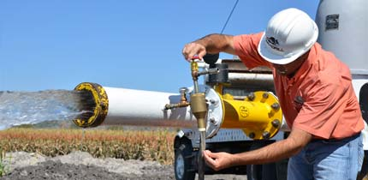
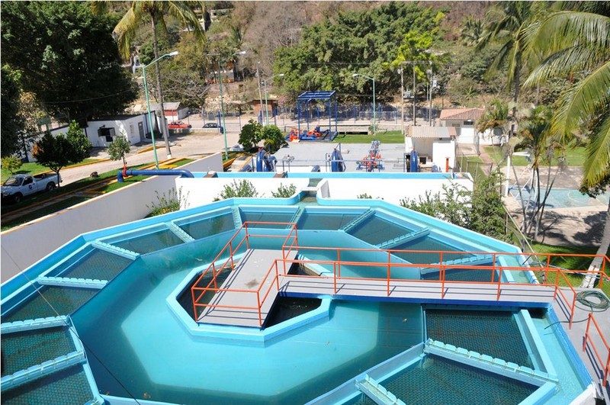
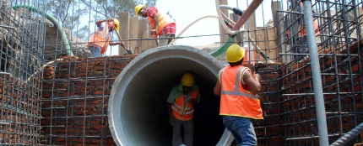
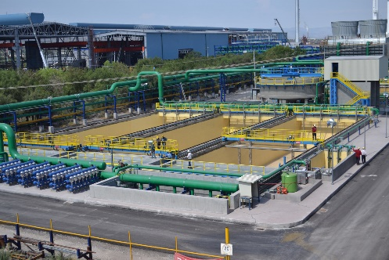
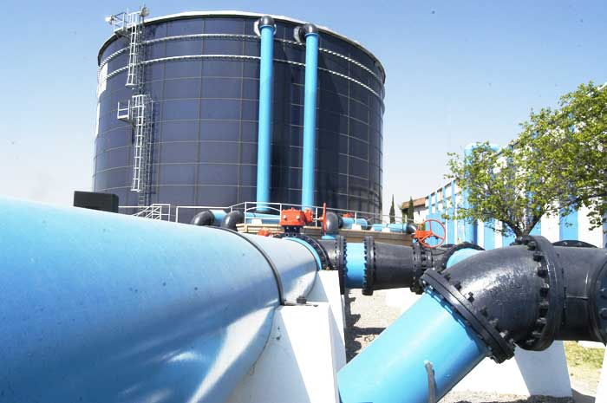
INFRAESTRUCTURA
¿Cuál es el beneficio?
TIPOS DE APOYO
Construcción
Ampliación
Rehabilitación
Puesta en marcha
Operación transitoria
Estudios y proyectos
Obras Complementarias

Slide 32
INFRAESTRUCTURA
¿Cuánto es la aportación federal?
MONTOS MÁXIMOS Y MÍNIMOS
Concepto | Porcentaje de participación Federal
Construcción o ampliación de nueva infraestructura, rehabilitación para mejorar su operación y estudios y proyectos y las propuestas determinadas por la Conagua como prioritarias y puesta en marcha. | Hasta 60%
Rehabilitación de infraestructura que no opera y puesta en marcha. | Hasta 70%
Porcentajes adicionales de apoyo federal en función del porcentaje de reúso de agua residual tratada.
Concepto | Porcentaje adicional de participación Federal
Donde se reúse al menos el 30% del agua residual tratada. | 10%
Donde se reúse más del 60% del agua residual tratada. | 15%
Cuando se destine al menos el 60% del agua residual tratada como agua liberada. | 20%

Slide 33
INCENTIVOS AL TRATAMIENTO DE AGUAS RESIDUALES
¿Dónde se focalizan los recursos?
PRIORIZACIÓN DE LAS ACCIONES
Plantas de tratamiento que estén consideradas dentro de las prioridades o metas del subsector, determinadas por la Conagua.
Calidad del agua tratada igual o menor a una DBO5 de 30 mg/l y SST 40 mg/l.
Sistemas de tratamiento de aguas residuales intermunicipales.
Calidad del agua tratada igual o menor a una DBO5 de 75 mg/l y SST 75 mg/l.
Calidad del agua tratada igual o menor a una DBO5 de 150 mg/l y SST 150 mg/l.

Slide 34
INCENTIVOS AL TRATAMIENTO DE AGUAS RESIDUALES
¿Cuánto es la aportación federal?
MONTOS MÁXIMOS Y MÍNIMOS
La definición de los apoyos será conforme a la calidad del agua tratada
Calidad del agua en la descarga | Apoyo por M3 tratado
Igual o menor a una DBO5 de 30 mg/l y SST 40 mg/l | $0.60
Igual o menor a una DBO5 de 75 mg/l y SST 75 mg/l | $0.50
Igual o menor a una DBO5 de 150 mg/l y SST 150 mg/l | $0.30
Adicionalmente se podrá otorgar un apoyo por planta de tratamiento de aguas residuales:
Tamaño de población servida | Apoyo por M3 tratado
Hasta 14,999 habitantes | $0.10
De 15,000 a 50,000 habitantes | $0.05

Slide 35
INCENTIVOS AL TRATAMIENTO DE AGUAS RESIDUALES
¿Cuánto es la aportación federal?
MONTOS MÁXIMOS Y MÍNIMOS
Adicionalmente se podrá otorgar un apoyo por el reúso o intercambio de agua residual tratada por agua de primer uso.
Reúso o intercambio de agua residual tratada por agua de primer uso | Apoyo por m³ tratado
Más de 60% del agua tratada | $0.10
De 30 y hasta el 60% del agua residual tratada. | $0.05
Hasta $0.10 por m³ tratado
Por equilibrio de ingresos-egresos en operación | Organismos Operadores que demuestren documentalmente que cobran el saneamiento.

Slide 36
Requisitos Generales
Convenio de Coordinación.
Presentar el Programa Operativo Anual (POA).
La contraparte podrá estar integrada entre otros, por recursos de otros programas o fondos, siempre que su normatividad no lo limite.
Cuando la entidad federativa requiera la inclusión de acciones diferentes a las determinadas por la Conagua, éstas podrán considerarse hasta por el monto de su participación.
Los proyectos ejecutivos y en su caso estudios de ingeniería básica deberán estar validados o al menos en trámite. Estableciendo claramente sus costos-beneficios a obtener.

Slide 37
Requisitos Generales
Presupuestos base, acuerdo con el Catálogo General de Precios Unitarios para la Construcción de Sistemas de Agua Potable y Alcantarillado (Conagua), o los publicados por la delegación estatal de la CMIC, y los tabuladores oficiales del Órgano Rector del Agua en la entidad federativa.
La suscripción de Anexo de Ejecución y Técnico deberán formalizarse de preferencia por entidad federativa.

Slide 38
Requisitos Generales
El beneficiario que pretenda construir, ampliar o rehabilitar plantas de tratamiento de aguas residuales, deberá:
Demostrar que cuenta con infraestructura instalada de colectores y emisores para la conducción de las aguas residuales crudas, y
Garantizar la puesta en marcha de la planta inmediatamente al término de su construcción.

Slide 39
Requisitos Generales
Estar al corriente en el pago de derechos de aguas nacionales y de descargas de aguas residuales, de aquellas localidades iguales o mayores a 2,500 habitantes.
El organismo operador que haya recibido subsidio para construir, ampliar, rehabilitar u operar plantas de tratamiento de aguas residuales deberá operar dicha infraestructura o cubrir en primer término su rehabilitación.

Slide 40
Requisitos Generales
Cuando un municipio u organismo operador no pueda acceder a los programas por causas generadas en administraciones pasadas como:
Obras inconclusas.
La falta de pagos por derechos o descargas.
Observaciones de auditorías.
Podrá incluir nuevas acciones para cada programa, previa solicitud siempre y cuando se cuente con los recursos requeridos, incluyendo las contrapartes. Sólo el estado o la Conagua podrán ser los ejecutores.

Slide 41
APARTADO URBANO
Requisitos específicos
Localidades con 2,500 habitantes o más.
Estudios de planeación, evaluación, identificación de los costos y beneficios, ingeniería básica, y tener los proyectos ejecutivos correspondientes que permitan contar con los elementos suficientes para ejecutar oportunamente los recursos fiscales asignados.
Formalizar anexos con base en la relación de acciones de inversión elegibles, y conforme el rezago que presente cada entidad federativa en los servicios, se asignarán recursos buscando además la reducción de la pobreza en el componente que inciden estos servicios, así como en el incremento de coberturas de acuerdo a la meta que al efecto se establezca para cada uno de ellos.

Slide 42
APARTADO RURAL
Requisitos específicos
Solicitud de la obra presentada por la localidad.
Compromiso por escrito de la localidad, municipio u organismo operador para aportar los recursos necesarios para la operación y el mantenimiento de los sistemas.
Compromiso de los futuros beneficiarios para el pago de las cuotas que se establezcan.
Los costos per-cápita por habitante beneficiado serán hasta de $9,100.00 en el momento en que se formalice el programa.

Slide 43
APARTADO AGUA LIMPIA
Requisitos específicos
Justificar participar en el programa.
Definir la cantidad de habitantes por beneficiar.
Programa de acciones por realizar.
Compromiso de incrementar los niveles de cobertura y eficiencia de desinfección del agua para consumo humano, acordes con la normatividad vigente.

Slide 44
INFRAESTRUCTURA
Requisitos específicos
Que el municipio u organismo operador presente propuesta de inversiones para el tratamiento de las aguas residuales.
Que cuente con estudios de ingeniería básica y/o proyectos dictaminados favorablemente por la CONAGUA.
Contar con la posesión legal del terreno en el que se realizarán las obras y los respectivos permisos para su ejecución.

Slide 45
INCENTIVOS AL TRATAMIENTO DE AGUAS RESIDUALES
Requisitos específicos
Solicitud del apoyo y programa para la operación y mantenimiento en plantas de tratamiento de las aguas residuales a las Direcciones de la CONAGUA.
Formalizar un Programa de Acciones con las Direcciones de la CONAGUA preferentemente el 15 de febrero del ejercicio fiscal correspondiente.
Presentar permiso de descarga o comprobante de solicitud de permiso de descarga
La planta de tratamiento deberá contar con medidor de gasto con totalizador en la entrada y salida o el compromiso de adquirirlo.

Slide 46
GERENCIA DE PROGRAMAS FEDERALES DE AGUA POTABLE Y SANEAMIENTO
Instancias Participantes
Cuando el gobierno de la entidad federativa manifieste por escrito que no cuenta con recursos de la contraparte o no sea elegible para participar, dichos recursos serán reasignados por la CONAGUA entre los municipios que cuenten con su contraparte.
El gobierno de la entidad federativa no podrá solicitar recursos adicionales a los techos autorizados, para llevar a cabo otras acciones, y queda obligado a firmar los anexos que resulten.
Los municipios u organismos operadores que soliciten ser los ejecutores de los recursos deberán:
Tener capacidad técnica y administrativa para ello.
Aportar el 100% de los recursos de la contraparte o el mayor porcentaje de los recursos.
En ambos casos el acuerdo de las partes quedará formalizado a través de los anexos donde se establecerá quien será el ejecutor y debiendo contar para tal efecto con la anuencia de la CONAGUA.

Slide 47
GERENCIA DE PROGRAMAS FEDERALES DE AGUA POTABLE Y SANEAMIENTO
Instancias Participantes
La Conagua conforme la disponibilidad presupuestal, radicará los recursos directamente a las cuentas bancarias de los ejecutores, ya sean de los gobiernos estatales, municipales o de los propios organismos operadores.
Cuando el recurso federal se radique al gobierno de la entidad federativa por así haberse establecido, pero no sea ejecutor, éste a su vez los radicará a la instancia ejecutora en un plazo no mayor a 15 días calendario o conforme los requiera el ejecutor de acuerdo a sus avances físicos.

Slide 48
GERENCIA DE PROGRAMAS FEDERALES DE AGUA POTABLE Y SANEAMIENTO
Operación de los programas
Actividades y Plazos
Año inmediato anterior al ejercicio fiscal
Febrero
Inicio de Recepción de Solicitudes.
Julio
Cierre de Recepción de Solicitudes.
Octubre
Presentar los proyectos restantes.
Haber presentado al menos 60% de los proyectos.
Notificación de Observaciones 15 días hábiles posterior a la Recepción de la Solicitud
Respuesta a las Observaciones 15 días hábiles posterior a la Notificación

Slide 49
GERENCIA DE PROGRAMAS FEDERALES DE AGUA POTABLE Y SANEAMIENTO
Operación de los programas
Actividades y Plazos
Año inmediato anterior al ejercicio fiscal
15
Febrero
Formalización de Anexos
Hasta
Julio
Licitación y adjudicación de las acciones
Enero
(Posterior al Ejercicio)
Presentar Cierre de Ejercicio.

Slide 50
GERENCIA DE PROGRAMAS FEDERALES DE AGUA POTABLE Y SANEAMIENTO
Operación de los programas
La entidad federativa deberá presentar los proyectos para registro periódicamente previo a la integración de la propuesta de inversión, y en caso de que la Dirección de la Conagua no resuelva en el plazo establecido, se darán por aceptados, siempre que se presente la totalidad de la documentación correspondiente a cada proyecto y el número que se presente de estos en un mes calendario, corresponda cuando más al 10% de los proyectos a incluir en los programas.
Se deberá elaborar la jerarquización de las obras que se incluyan de acuerdo con la secuencia de criterios que se establecen en las presentes Reglas de Operación para cada Programa.

Slide 51
GERENCIA DE PROGRAMAS FEDERALES DE AGUA POTABLE Y SANEAMIENTO
Operación de los programas
Mayo
40% de las obras convenidas en Anexos deberán estar contratadas
Agosto
100% de las obras se deberán estar contratadas
Febrero
15 de Febrero deberán Formalizar Anexos de Ejecución y Técnicos
Nota: O podrán estar sujetos a la sanción correspondiente. El proceso de contratación lo podrá iniciar con sus recursos de contraparte.

Slide 52
GERENCIA DE PROGRAMAS FEDERALES DE AGUA POTABLE Y SANEAMIENTO
Reasignación de Recursos
Podrán ser motivos para la reasignación de hasta el 100% de los recursos del programa, los siguientes supuestos:
No haber presentado, el cierre del ejercicio anterior del programa en que se haya participado.
No formalizar en las fechas establecidas los Anexos de Ejecución y Técnico y/o Programa de Acciones
En caso de que al último día hábil del mes de agosto los recursos de la contraparte no se encuentren depositados en la cuenta bancaria específica de los programas, la Conagua podrá reasignar el monto federal faltante a radicar a esa fecha.

Slide 53
GERENCIA DE PROGRAMAS FEDERALES DE AGUA POTABLE Y SANEAMIENTO
Cierre de Ejercicio
En el caso de que las acciones programadas se hayan contratado a más tardar el 31 de diciembre pero no sean terminadas… el ejecutor podrá proponer a la CONAGUA los mecanismos para la conclusión de dichas acciones.
Dichos casos serán revisados por la CONAGUA.

Slide 54
GERENCIA DE PROGRAMAS FEDERALES DE AGUA POTABLE Y SANEAMIENTO
Transitorios
Ante una declaratoria de Emergencia por APF y el DOF
Segundo: CONAGUA podrá ejercer hasta el 100% de los recursos federales autorizados sin necesidad de concurrencia de otros recursos.
En la entrega urgente o emergente de agua, para atender los efectos producidos por cualquier tipo de fenómeno extremo y podrá ser el ejecutor de los programas, proyectos, obras y acciones que determine como elegibles.

Slide 55
GERENCIA DE PROGRAMAS FEDERALES DE AGUA POTABLE Y SANEAMIENTO
Transitorios
CUARTO.-
Sólo para el presente ejercicio fiscal
Requisito | Porcentaje Adicional
Agua Potable, Alcantarillado y Saneamiento (PROAGUA) | 20%
Tratamiento de Aguas Residuales (PROSAN) | 20%
Localidades menores a 15,000 habitantes | 25%

Slide 56
SUBDIRECCIÓN GENERAL DE AGUA POTABLE, DRENAJE Y SANEAMIENTO
Reglas de operación
para los programas de agua potable, alcantarillado y saneamiento
y tratamiento de aguas residuales,
a cargo de la comisión nacional del agua, aplicables a partir del año 2020.
POR SU ATENCIÓN ¡ GRACIAS!

